Slide 1
Sundhedsformidleruddannelsen Del 1: tobaksforebyggelse og undervisning
Jacob Møller, specialkonsulent
Notes:
Hey og velkommen til ☺ Jeg hedder Jacob og jeg arbejder til dagligt i vores forebyggelsesafdeling med tobaksforebyggelse. Det er mig, der skal tage jer gennem hele uddannelsen som sundhedsformidler. Jeg har undervist frivillige indenfor mange forskellige emner i flere år, og det er mit ansvar at udvikle og optimere materialet. Jeg synes, at det er fedt at arbejde med tobaksforebyggelse, da vi kan forhindre ufattelige megen sygdom og tidlig dø ved at fjerne rygning. Med mig i dag har jeg Olivia, Nina og Celina, der er i praktik hos os, og som koordinerer sundhedsformidlerindsatsen her i København. Så i virkeligheden får I meget mere med dem at gøre end mig. Sig endelig til undervejs, hvis der er nogle spørgsmål. Uddannelsen her bliver bedst når I er aktive, hvilket også er tilfældet når I selv skal undervise.

Slide 2
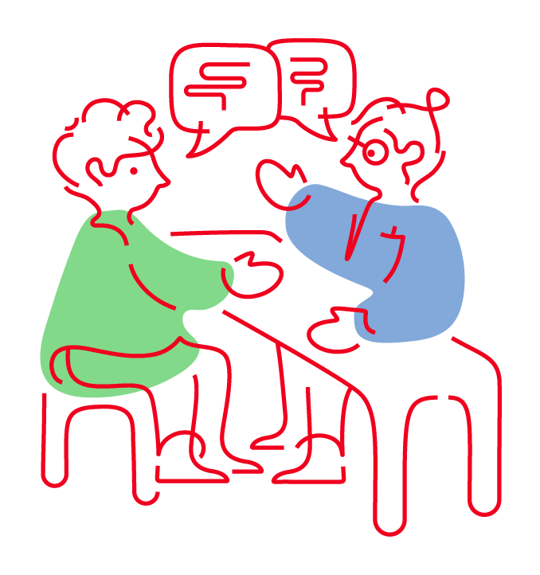
Hvem er I?
Notes:
Lynrunde, hvor alle siger, hvem de er, hvad de laver til dagligt og hvorfor de har meldt sig.

Slide 3


Slide 4


Slide 5
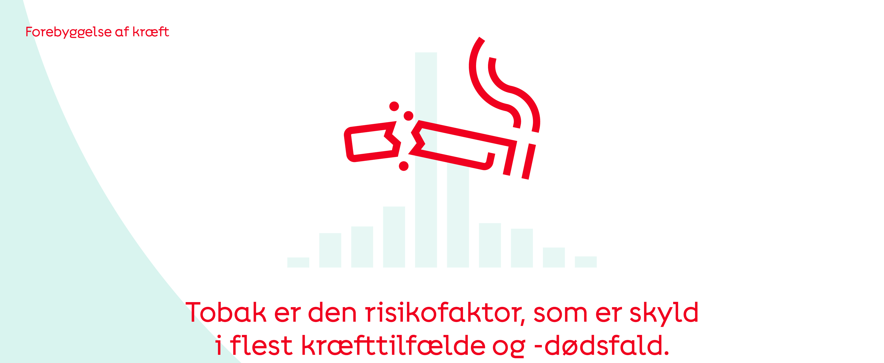
Derfor har Kræftens Bekæmpelse et mål om en røgfri fremtid, hvor ingen børn og unge ryger i 2030.

Slide 6
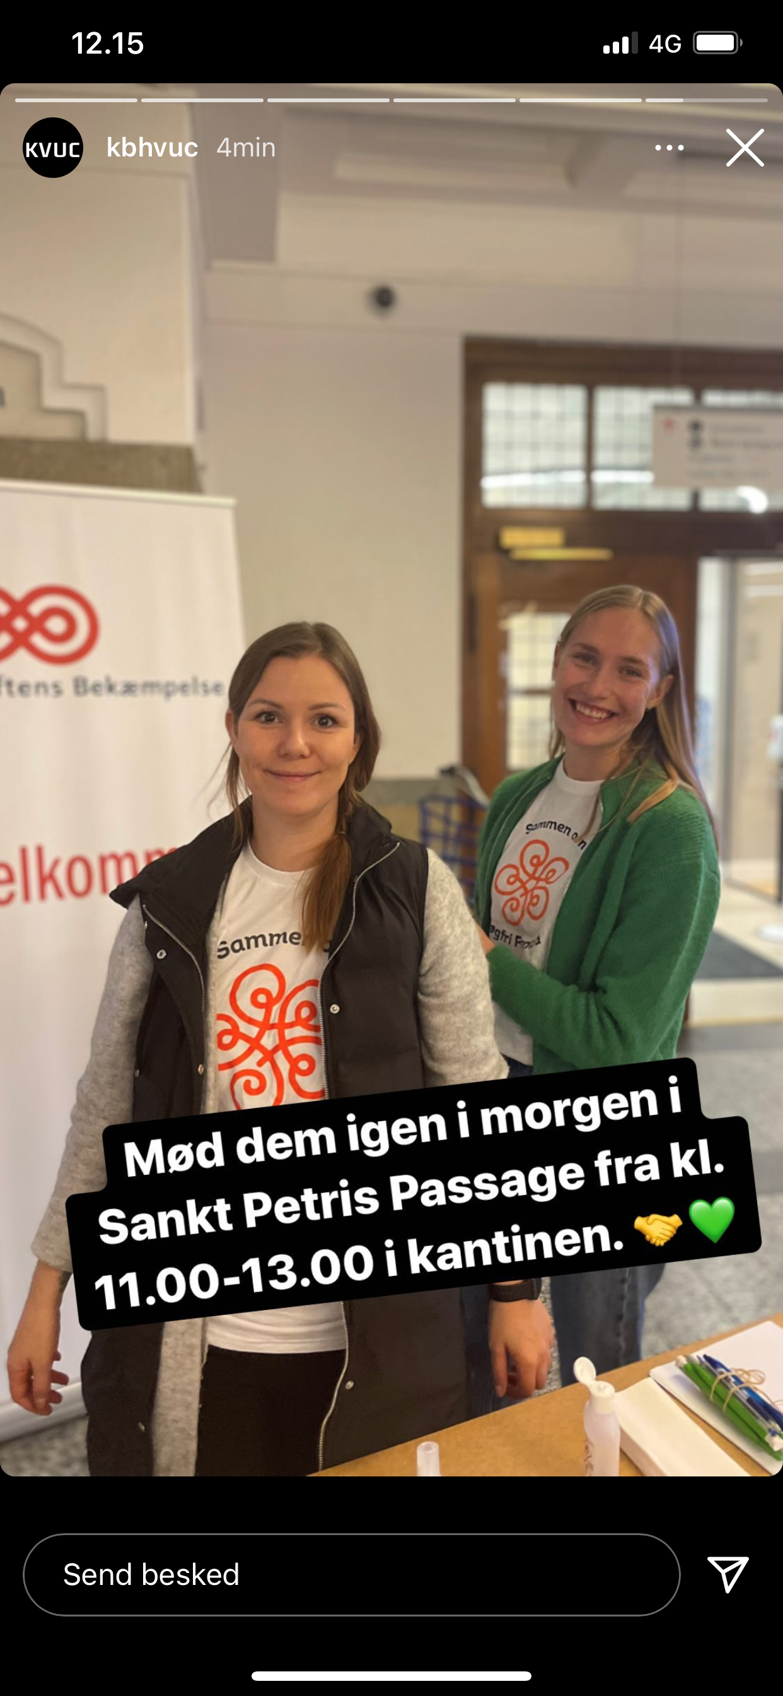
Velkommen på sundhedsformidlerholdet
- Vi er glade for at have dig med!
EN SUNDHEDSFORMIDLER…
Er en ung frivillig, der går i dialog med unge om tobak og nikotin.
Tager ud på grundskoler og underviser i tobaks- og nikotinforebyggelse.
Tager ud på rygestop- og røgfri skoletidsevents.
Er en del af en gruppe med andre unge frivillige.
Er frivillig i Kræftens Bekæmpelse sammen med ca. 35.000 andre.
Notes:
Vi er ikke kun sundhedsformidlere i KBH, vi har i hele DK. Og hvad er hovedtankerne bag.
Flere sundhedsformidlere rundt i Danmark
Ung-til-ung-dialog i stedet for løftede pegefingre
Ud på grundskoler og ungdomsuddannelser

Slide 7
Indhold på uddannelsen
Del 1: Forebyggelse
Del 2: Stop
Del 3: Formidling
Velkommen og introduktion
Forebyggelse – hvad virker?
Nikotinprodukter.
Helbred.
Rammerne for undervisning.
Undervisningsøvelse.
Afrunding.
Rygestop og nikotinstop.
Afhængighed.
Rammerne for events.
Eventøvelse.
Det praktiske.
Evaluering.
Ud at prøve det af!
Undervisning.
Events.
Notes:
Interaktiv undervisning – spørg gerne ind undervejs. Jeg inddrager jer og øvelser/spørgsmål fra film.
Ud at prøve det af.

Slide 8
1. Hvad glæder du dig mest til ved at undervise?
2. Hvilke af dine kompetencer glæder du dig særligt til at få i spil?
Notes:
Speeddatingøvelse – indercirkel og ydercirkel, og det sidste spørgsmål stilles to nye grupper – hhv. inder- og ydercirklen. Så har alle hilst på alle.
Hvorfor har du valgt at ville være frivillig sundhedsformidler?
Hvad glæder du dig mest til ved at undervise?
Find to ting, I har til fælles
Hvad tænker du, at du kan biddrage med i jobbet som sundhedsformidler (fx tidligere erfaring)
Flere spørgsmål hvis mange deltagere:
Bedste ferie?
Hvad har du af undervisningserfaring i forvejen?
Hvad forventer du at få ud af kurset i dag og næste gang?
Bedste podcast?

Slide 9
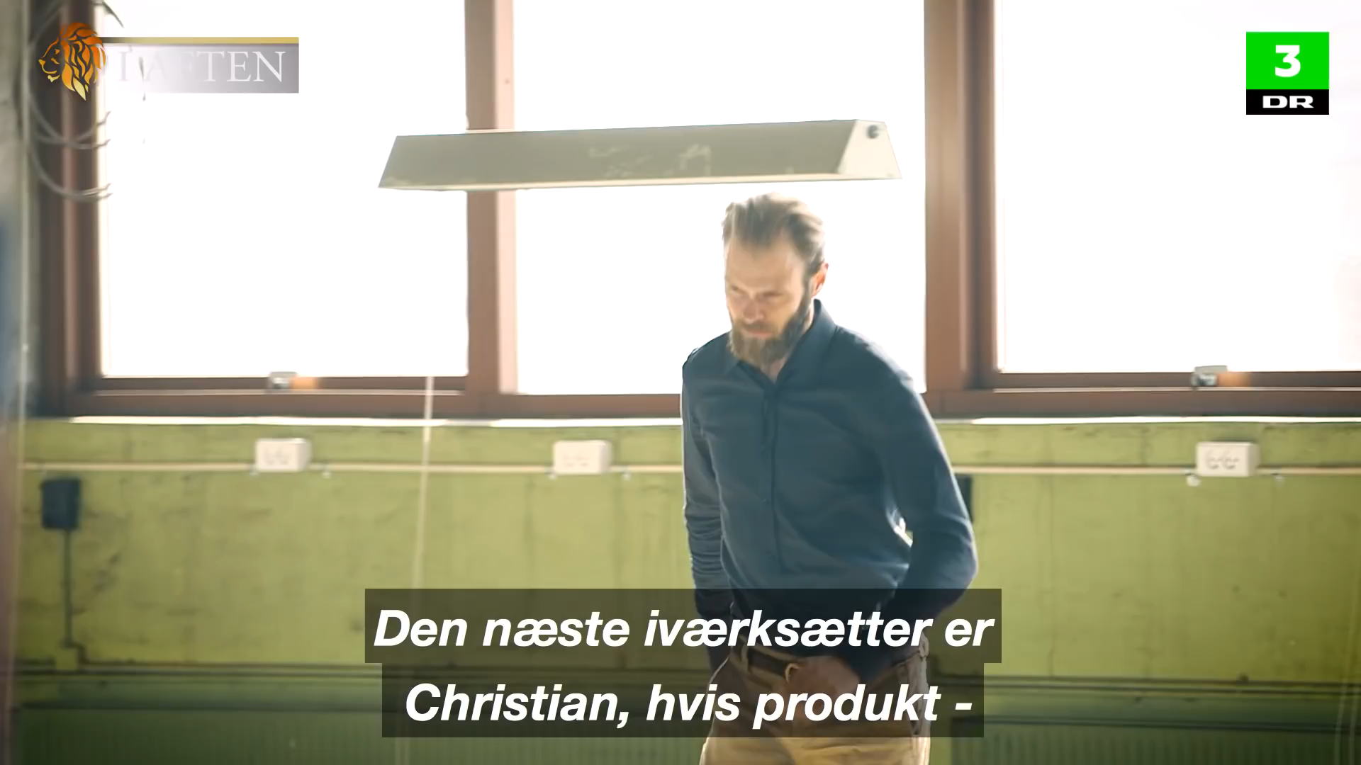
Hvis cigaretter blev opfundet i dag
Notes:
Vi starter lige med en film, for at sætte rammen for, hvorfor vi skal arbejde med det her. Hvis cigaretter blev opfundet nu, ville de jo aldrig være lovlige.
Industri bag, der har stærke kræfter

Slide 10
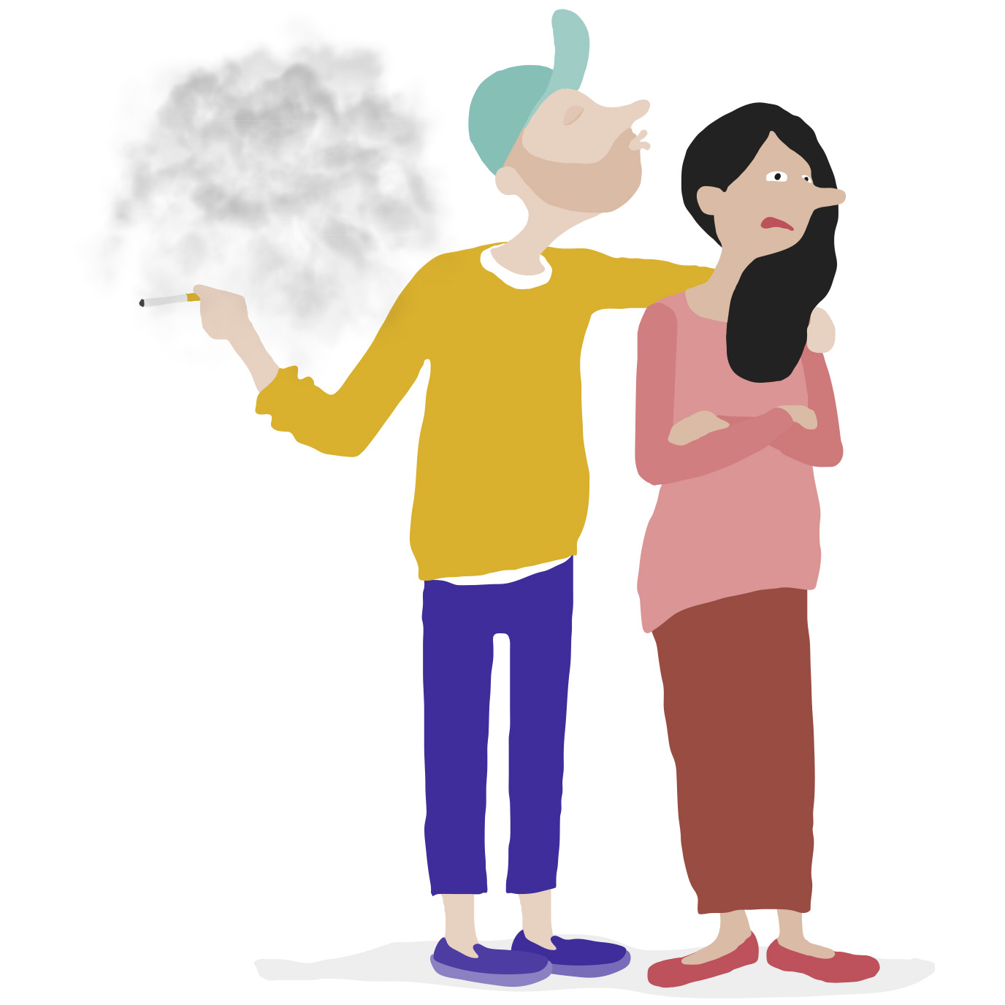
Hvorfor ryger unge?
… de ved jo godt, at det er farligt
1. Hvorfor begynder unge at ryge?
2. Er det anderledes med snus, e-cigaretter etc.?
Notes:
Venner, familie
Tilgængelighed og synlighed
Fællesskab/socialt
Pres
Film, TV
Idoler
Industrien
Flertalsmisforståelser
Normer
Det er sejt
Afslapning
Rollemodeller
Identitet/image

Slide 11
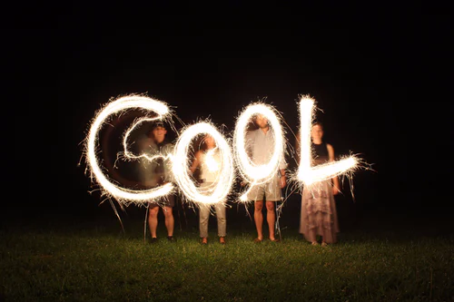

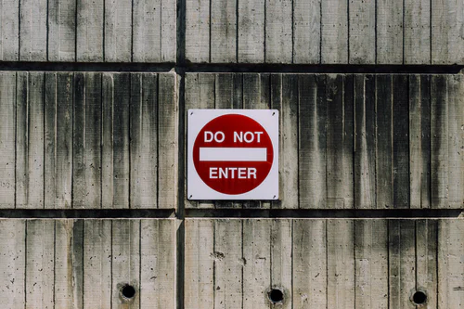
Hvad siger de unge selv?
Notes:
De andre gjorde det
For at prøve
Det var sejt – dengang
Spændende, noget man ikke måtte
For at ‘være med’
Fællesskabet
Det gjorde de seje
For at være populær
Mine venner røg
Prøve grænser
Men opsummeret er det de tre vigtigste: Fællesskab, cool og forbudt/oprør

Slide 12
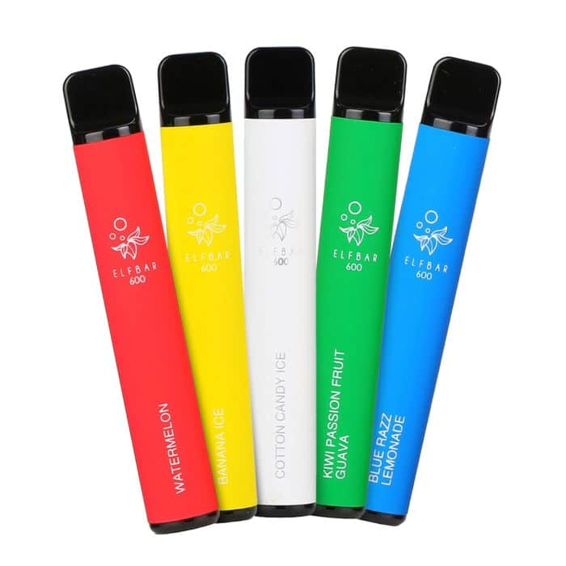

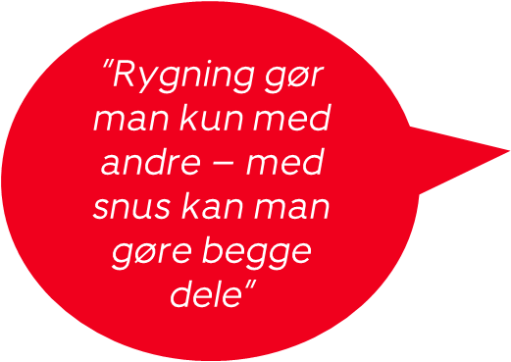
Hvad siger de unge om snus og vapes?
Psykologisk
Bekvemmeligt
Alternativ til cigaretter
Selvmedicinering.
Afslappende.
Det giver et kick.
Kedsomhed.
Ude og inde.
I det skjulte.
Et ”sundere” alternativ.
Brugt som rygestop.
Socialt acceptabelt
Man lugter ikke.
Notes:
Vi hører oftere og oftere at unge bruger snus som selvmedicinering. Fx når de har det dårligt, skal koncentrere sig til eksamen eller har brug for at slappe af.
Et snusforbrug er nemt at skjule, og man kan bruge produktet uanset tid og sted.
Fælles for vapes og snus er at de begge bliver set som et sundere alternativ end cigaretter. Nogle bruger disse produktet som et middel med at ryge. Det er en farlig udvikling, da kroppen stadig får nikotin og i nogle tilfælde større mængder. Der er en opfattelse af at disse produkter er mere socialt acceptable Derudover fremhæves produkterne også som bedre end cigaretter, da lugten ikke sætter sig i tøj og hår.

Slide 13
Behov og vaner
Vaner dækker et behov, der skal løses fx.: stress, kedsomhed, ensomhed, nedtrykthed mv.
Er man opmærksom på sine behov, kan man kan bedre løse dem hensigtsmæssigt → skabe gode vaner.
Hvilken god vane kan løse ensomhed?
En forståelse for behov og vaner skal være med til at give de unge et mere oplyst grundlag at handle ud fra.
TRIGGER
Ensomhed
BELØNNING
Fællesskab
HANDLING
Ryger sammen
Vaneloopet
Madroinstituttet
Notes:
OLIVIA og NINA
Kilder:
Madroinstituttet

Slide 14
Forebyggelse – hvad virker?

Slide 15
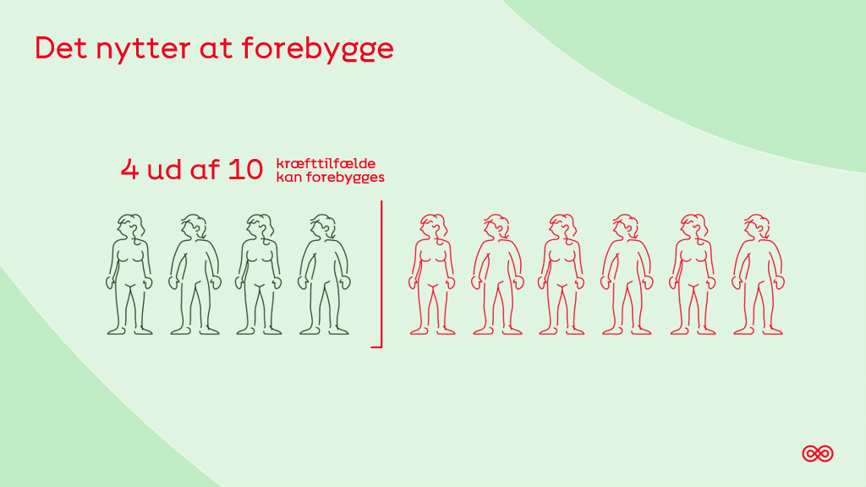

Slide 16


National og lokal forebyggelse
National forebyggelse
Højere priser på tobaks- og nikotinprodukter.
Miljøer.
Neutrale pakker.
Produkter gemmes væk.
Håndhævelse af regler.
Lokal forebyggelse
Stoptilbud.
Udearealer.
Arbejdspladser.
Forældre.
Indsatser i skoler.
….

Slide 17

Forebyggelse i skoleregi
Skoleregler
Forældreindsats
Undervisning
Det smitter.
Rammer og regler i skolen er et af de vigtigste elementer.
Røgfri skoletid (for elever og ansatte).
Unge forventer, at forældre blander sig.
Dialog.
Holdningen har stor betydning.
Aftaler.
Unge skal selv reflektere.
Ny viden.
Flere elementer.
Flere gange om året.

Slide 18
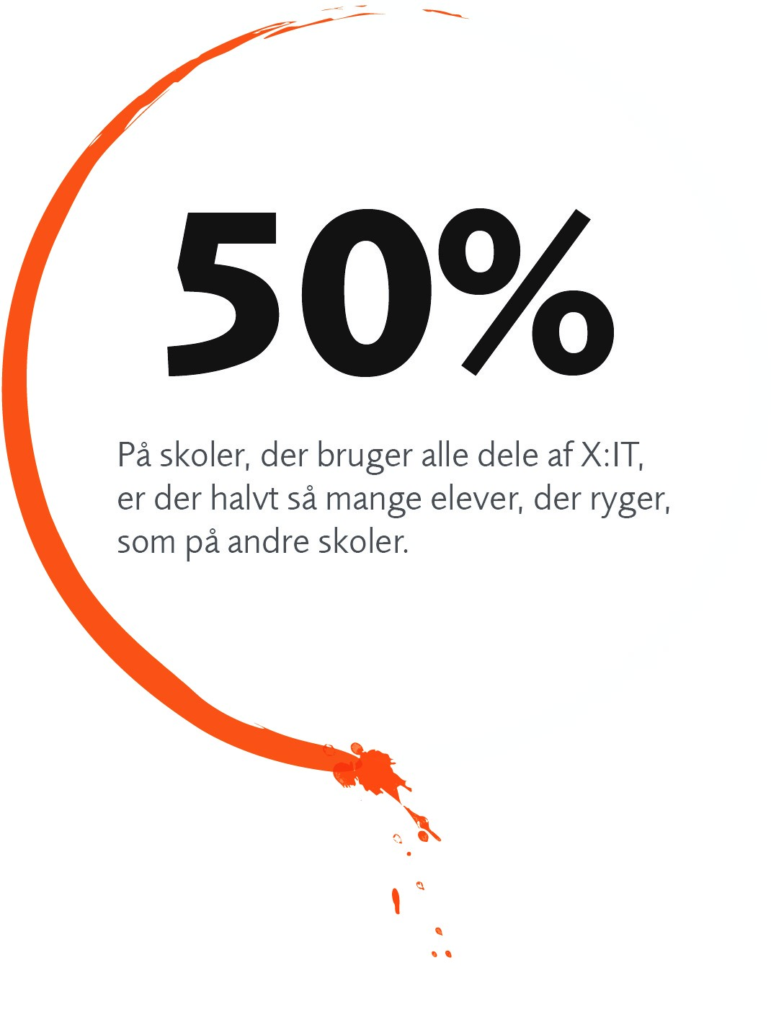

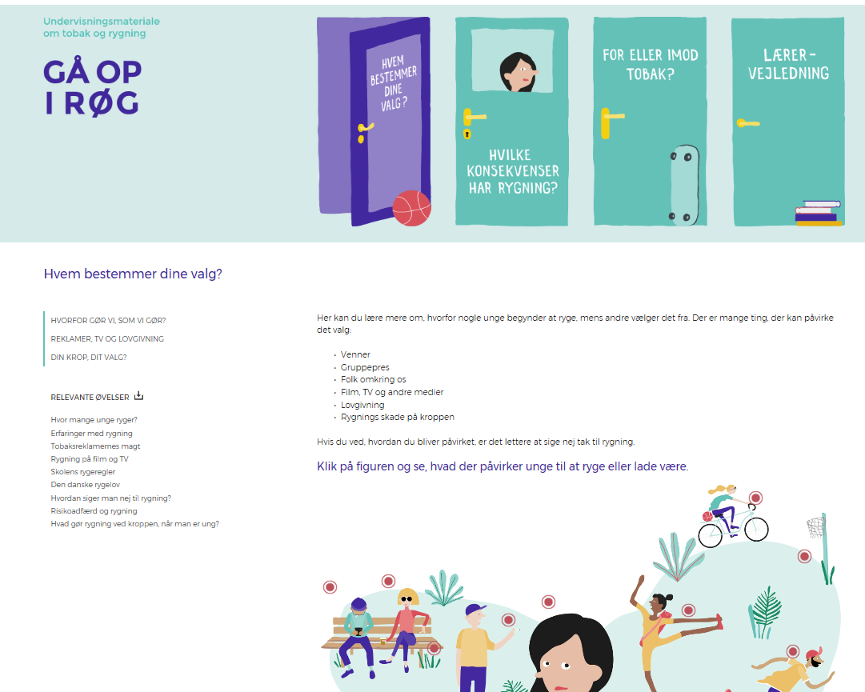
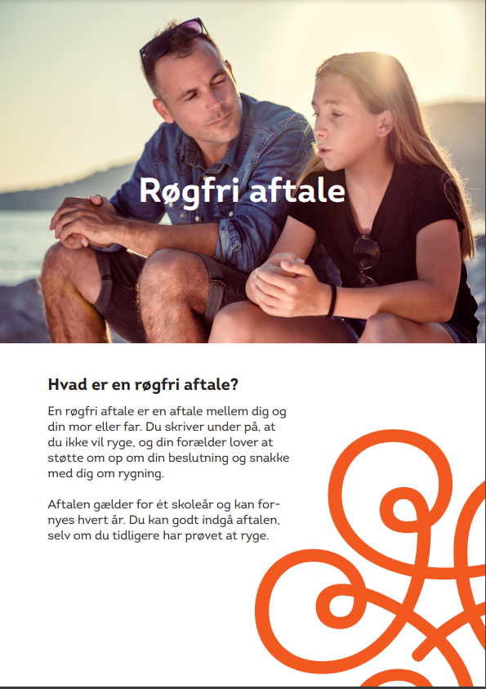
X:IT: Et forebyggelsestiltag, der virker!
Røgfri skoletid
Undervisning i tobak
Forældreinddragelse
Gælder også for ansatte og besøgende.
8 lektioner om året.
Temadage, undervisningsforløb etc.
www.opiroeg.dk
Løbende dialog.
Røgfri aftaler.
www.røgfrifremtid.dk/forældre

Slide 19
Hvad skal vi forebygge?
Cigaretter og andre nikotinprodukter
Notes:
Kræftens Bekæmpelse har selvfølgelig særligt fokus på at forebygge kræft. Og cigaretter er det absolut mest kræftfremkaldende produkt. Men, der er kommet et væld af nikotinprodukter, som også indgår som en del af undervisningen.

Slide 20
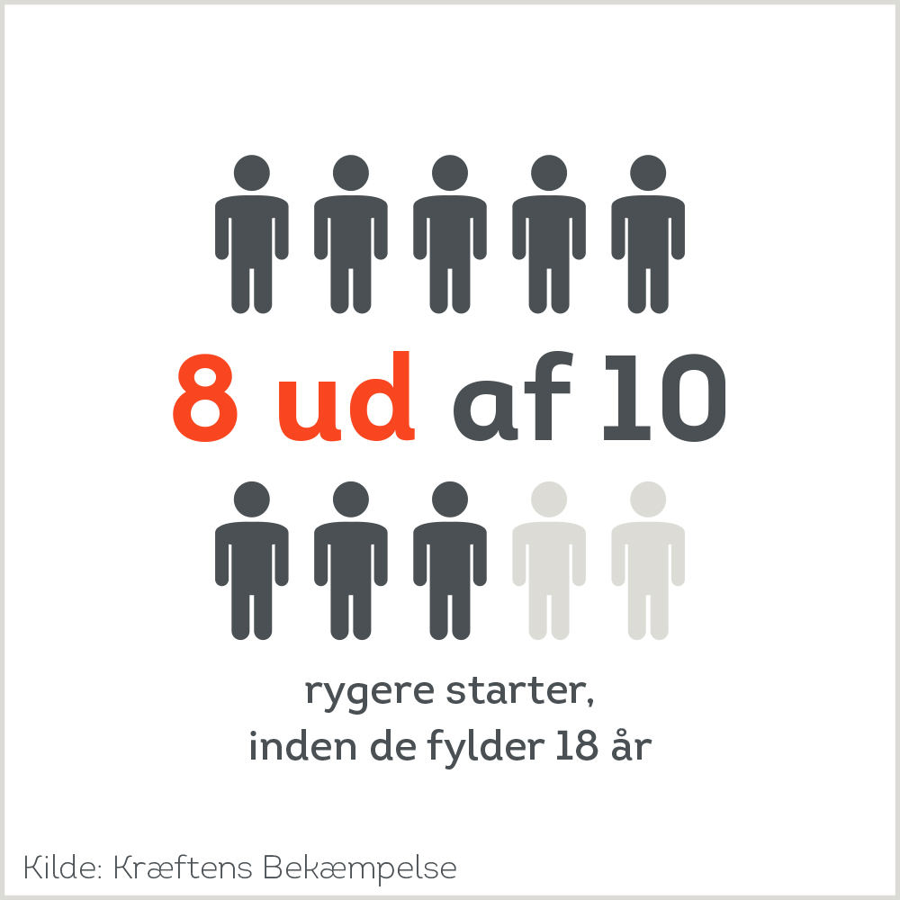
Børn skal ikke ryge eller bruge nikotinprodukter
Kan ikke forholde sig til konsekvenserne.
Udskydelse af debutalder betyder færre brugere.
Nemmere at stoppe, jo senere man starter.
Større skader på kroppen.
Mange vil gerne stoppe.
Nikotinprodukter bliver typisk interessant i 7. klasse.
Notes:
Psykologiske, fysiske og etiske argumenter.
7 ud af 10 voksne rygere svarer, at de fortryder de er startet med at ryge, og hvis de kunne leve deres liv om, ville de aldrig have tændt den første cigaret.
De fleste starter inden de er 18 år.

Slide 21
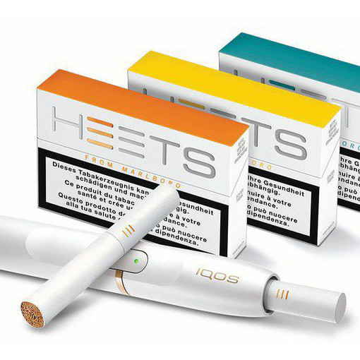
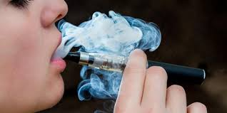
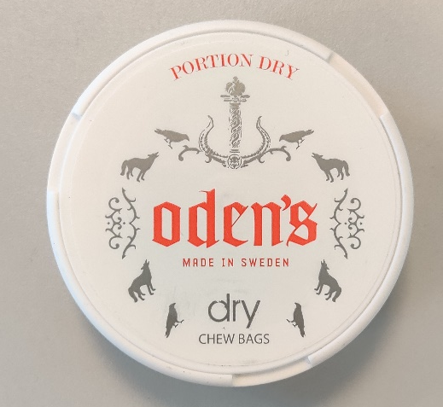
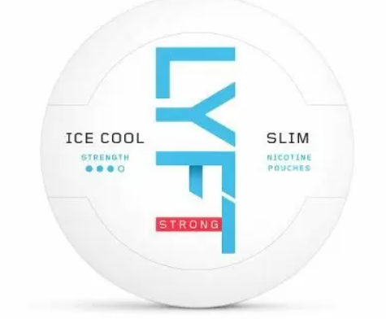
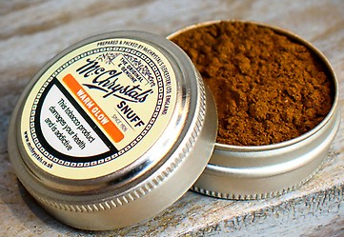
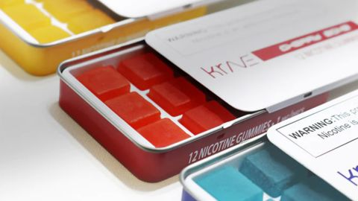
En væld af tobaks- og nikotinprodukter
Opvarmet tobak
E-cigaretter
Puff/Elf bars – ikke lovlige i DK
Tyggetobak
Nikotinposer
Snuff – nasal tobak
Nikotinvingummi – markedsføres ulovligt i USA
Notes:
Snuff – nasal snus- er tilladt i DK, men ikke pt. udbredt på det danske marked: https://www.retsinformation.dk/eli/lta/2019/965
Nikotinvingummi: FDA har advaret mod disse produkter, som markedsføres ulovligt i USA: https://www.fda.gov/news-events/press-announcements/fda-warns-manufacturer-marketing-illegal-flavored-nicotine-gummies In a recent study published in the journal PediatricsExternal Link Disclaimer, researchers found that flavored non-tobacco oral nicotine products, including gummies and lozenges, were among the most commonly used tobacco product among youth in southern California – second only to e-cigarettes.

Slide 22
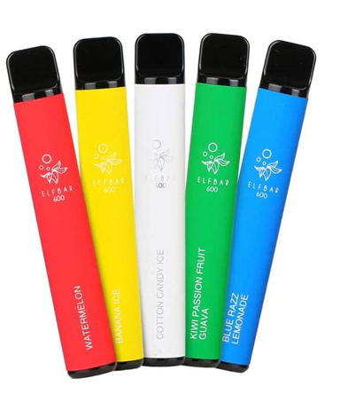

Produkter blandt unge
Notes:
Der er mange tobaks- og nikotinprodukter, men blandt unge ser vi oftest brugen af disse tre produkter:
Cigaretter.
Snus, en samlet betegnelse for de produkter der bruges under læben. Ofte er der tale om nikotinposer.
E-cigaretter, som også indbefatter puff bars.
Om det lige er det ene produkt eller det andet er ikke så væsentligt. Der er nikotin i dem alle, og derfor kan vi godt tale om dem samlet.
Evt. tal på de 15-29 årige:
19% af ryger dagligt eller lejlighedsvist.
6,8 % bruger e-cigaretter dagligt eller lejlighedsvist.
12,9 % bruger snus dagligt eller lejlighedsvist.

Slide 23
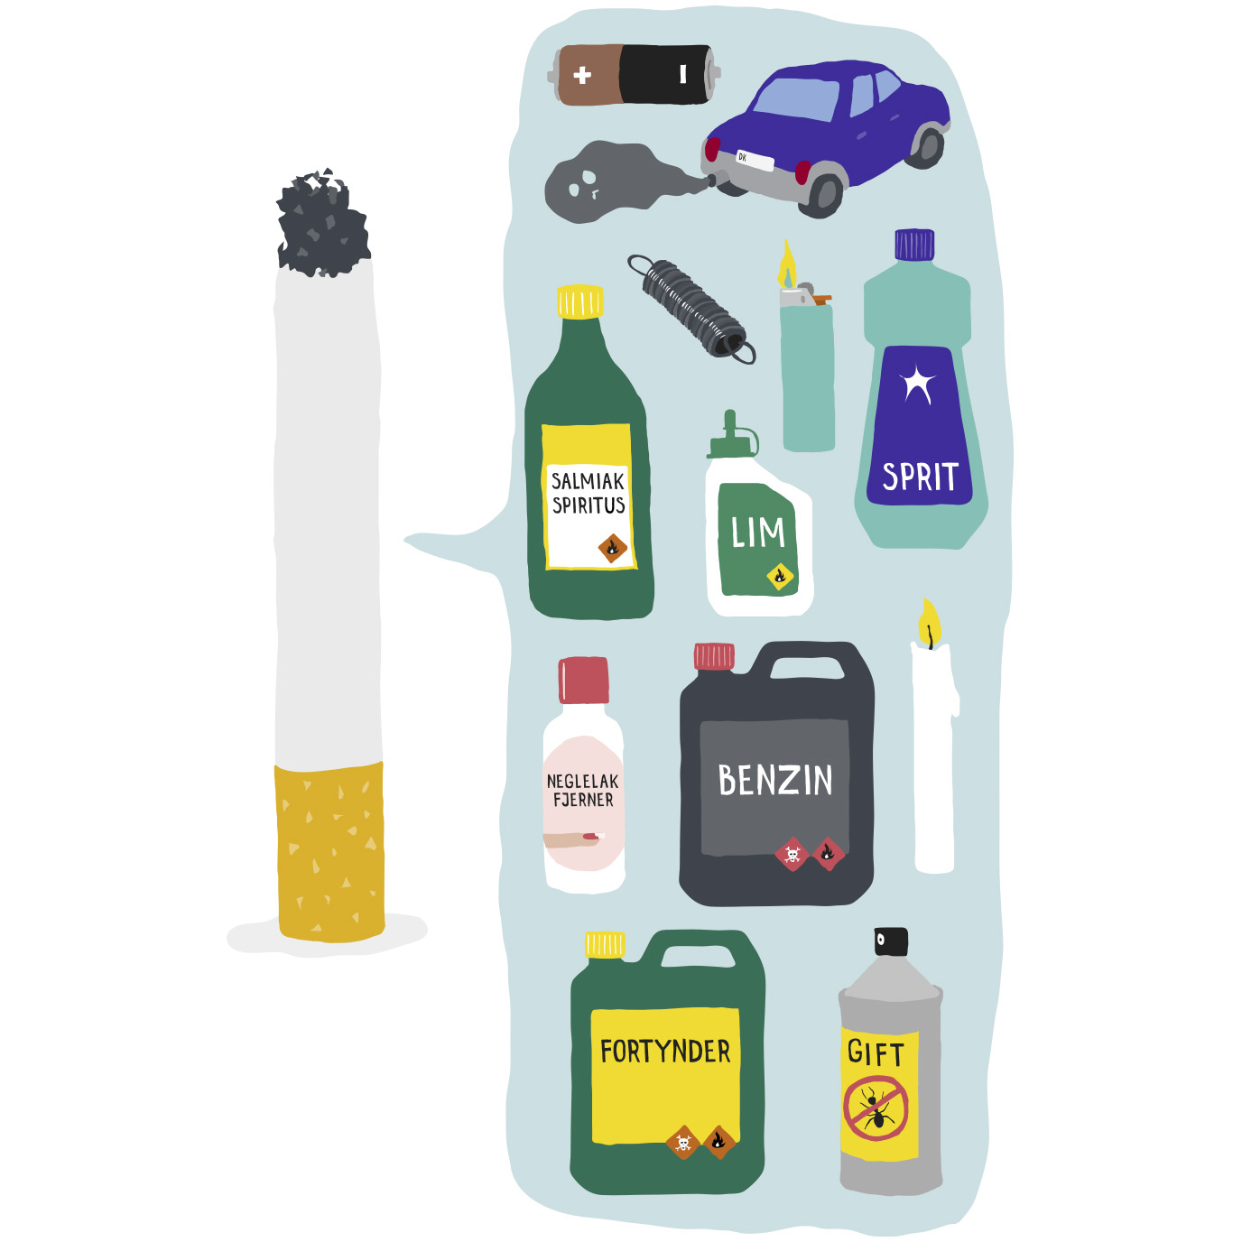
Lidt om cigaretter
Tobaksrøgen indeholder 7000 forskellige stoffer. 70 af dem er kræftfremkaldende.
Mere end 80 procent af røgen er usynligt og lugtfri.

Slide 24
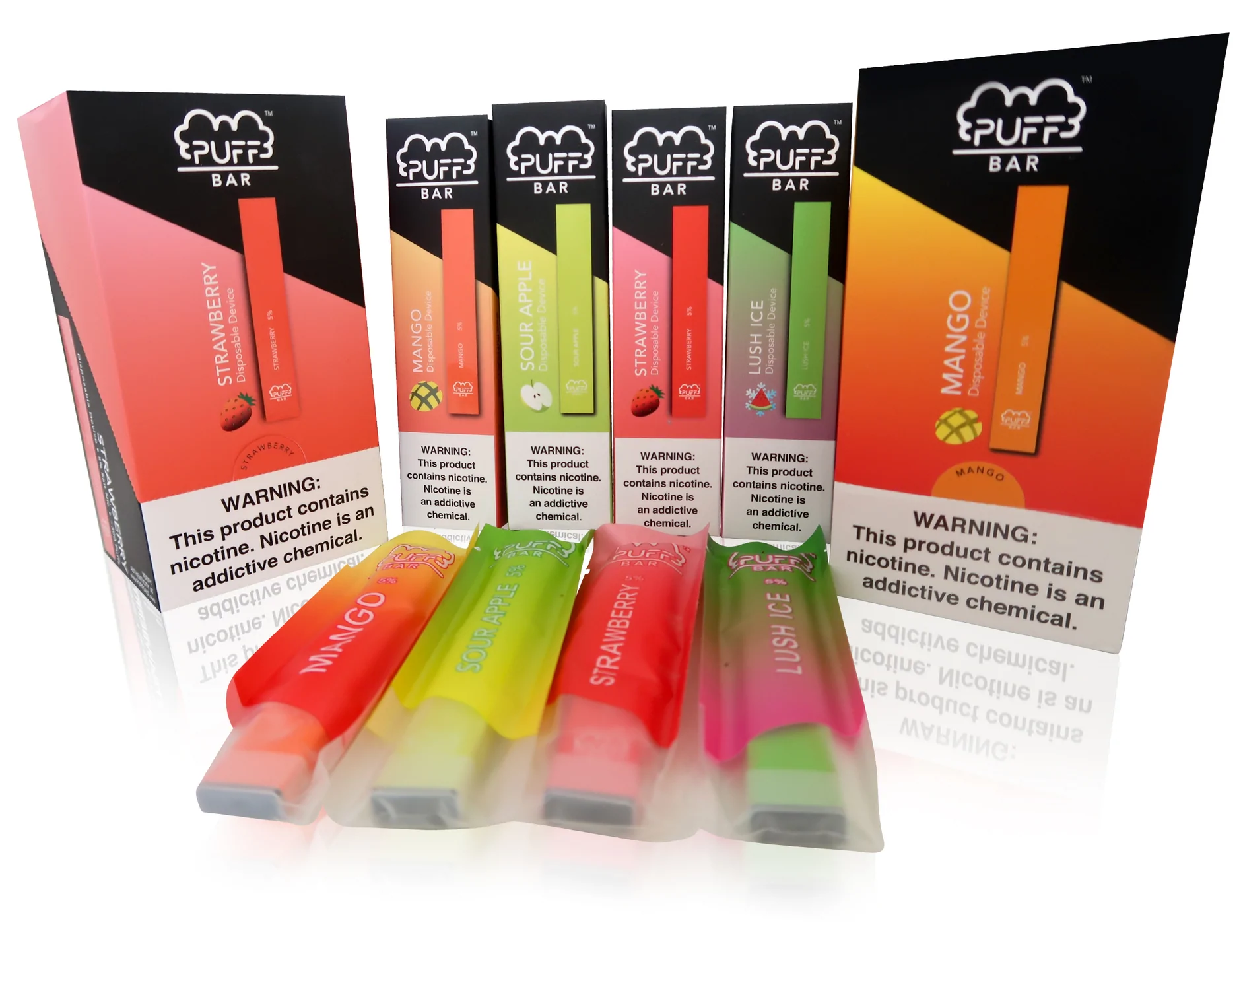
Lidt om e-cigaretter
Ulovlige produkter er udbredt blandt børn og unge.
Dufter sødligt.
Ofte farvestrålende.
Smager af slik og frugt.
Kan have meget højt nikotinindhold.
Notes:
Kl. 20.06
Smager af slik og frugt, virker uskadelige. Indeholder nikotinsalte, kan inhalere dybere, kraftigere og optager hurtigere nikotinen. Ofte med ICE effekt som virker kølende i svælget.
En Puff Bar har lige så meget nikotin som en pakke cigaretter.
Siden juni 2022 har Sikkerhedsstyrelsen politianmeldt 106 ulovlige salg af engangs-e-cigaretter med eksempelvis frugt- eller sliksmag. Det skriver styrelsen i en pressemeddelelse.
De farverige emballager og søde smage er særligt tillokkende for børn og unge, lyder det fra Sikkerhedsstyrelsen. Men i Danmark må man kun sælge e-cigaretter med tobak- og mentolsmag.
Derfor har styrelsen foretaget 1.542 kontroller i perioden – herunder 621 i fysiske butikker:
»Vores tilsynsførende har mange steder været på detektivarbejde for at finde frem til engangs-e-cigaretterne. Men det er erfarne folk, og mange steder kan der være spor, for eksempel tom emballage, som får de tilsynsførende til at lede videre,« siger produktchef i Sikkerhedsstyrelsen Lone Brose.
Hun fortæller samtidig, at flere butikker systematisk skjuler e-cigaretterne under disken eller i et skab, fordi de godt ved, de ikke må sælge dem.
Ud over at kontrollere butikkerne har Sikkerhedsstyrelsen lukket 522 profiler på sociale medier, hvor der også foregik ulovligt salg

Slide 25
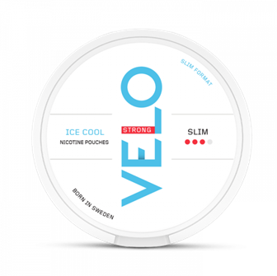
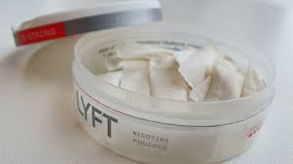
Lidt om snus
Unge skelner ikke mellem forskellige produkter.
Bruges under læben.
Runde pakker og små hvide poser.
Mange forskellige smage.
Kan indtage meget nikotin på en gang og hele døgnet.
Notes:
Kl. 20.06
Smager af slik og frugt, virker uskadelige. Indeholder nikotinsalte, kan inhalere dybere, kraftigere og optager hurtigere nikotinen. Ofte med ICE effekt som virker kølende i svælget.
En Puff Bar har lige så meget nikotin som en pakke cigaretter.
Siden juni 2022 har Sikkerhedsstyrelsen politianmeldt 106 ulovlige salg af engangs-e-cigaretter med eksempelvis frugt- eller sliksmag. Det skriver styrelsen i en pressemeddelelse.
De farverige emballager og søde smage er særligt tillokkende for børn og unge, lyder det fra Sikkerhedsstyrelsen. Men i Danmark må man kun sælge e-cigaretter med tobak- og mentolsmag.
Derfor har styrelsen foretaget 1.542 kontroller i perioden – herunder 621 i fysiske butikker:
»Vores tilsynsførende har mange steder været på detektivarbejde for at finde frem til engangs-e-cigaretterne. Men det er erfarne folk, og mange steder kan der være spor, for eksempel tom emballage, som får de tilsynsførende til at lede videre,« siger produktchef i Sikkerhedsstyrelsen Lone Brose.
Hun fortæller samtidig, at flere butikker systematisk skjuler e-cigaretterne under disken eller i et skab, fordi de godt ved, de ikke må sælge dem.
Ud over at kontrollere butikkerne har Sikkerhedsstyrelsen lukket 522 profiler på sociale medier, hvor der også foregik ulovligt salg

Slide 26
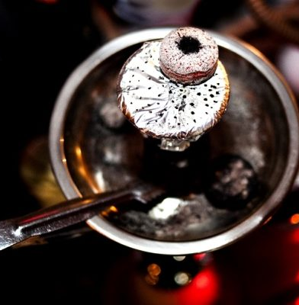
Vandpibe
Samme skadelige og kræftfremkaldende stoffer som i cigaretter
  Nikotin og kulilte.
Uhygiejnisk (godt miljø for svampesporer og overførsel af vira og bakterier).
Kan føre til cigaretrygning.
Social afhængighed mere end fysisk.
Notes:
Mange unge ser ikke vandpiberygning som ”rygning”. Sandsynligvis fordi det dufter godt og fordi røgen køles ned, så det ikke føles ubehageligt at få ned i lungerne.
Vi ved mindre om sundhedskonsekvenserne, da der ikke findes mange studier om vandpibe. Tobakken er det samme, men vandpibetobakken indeholder flere sukkerarter. Den viden vi har omkring helbredskonsekvenserne afslører at det er ligeså skadeligt og giver de samme sygdomme som tobak.
Derudover er der forbrændingen, som med det glødende kul, udvikler store mængder kulilte og aldehyder.
De færreste er fysisk afhængige, det er det sociale, hyggen, duften og fællesskabet som trækker. Røgen føles mild og rund, da den er nedkølet (modsat cigaretter). Det er derfor nemt for ikkerygere at ryge vandpibe.
Kulilte: besøgende på vandpibecafe har større kulilteniveau end besøgende på cafe med cigaretrøg (ca.3 gange større).
Kilde: Best Practice, lungemedicin, september 2014.

Slide 27
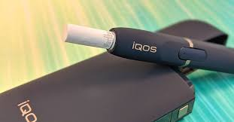
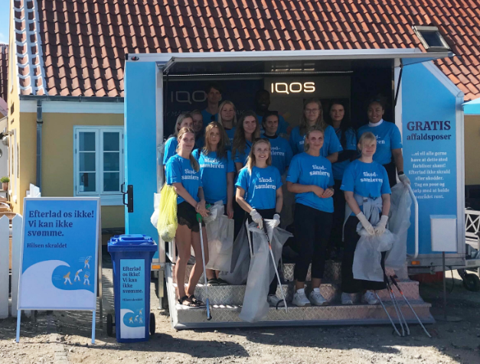
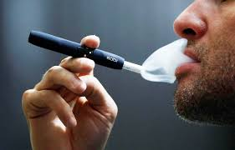
Opvarmet tobak
Tobaks-pinde, der opvarmes.
”IQOS” markedsføres som røgfri tobak i ”Heat and Brew” flagship-stores, ved events, coaching og på sociale medier.
Ca. 1 pct. af befolkningen ryger dem.
0, 4 pct. blandt unge.
WHO: Ikke evidens for at de er mindre skadelige end cigaretter.
Danskernes Rygevaner, 2020,
§RØG – en undersøgelse af tobak, adfærd og regler
WHO report on the global tobacco epidemic 2021: addressing new and emerging products

Slide 28
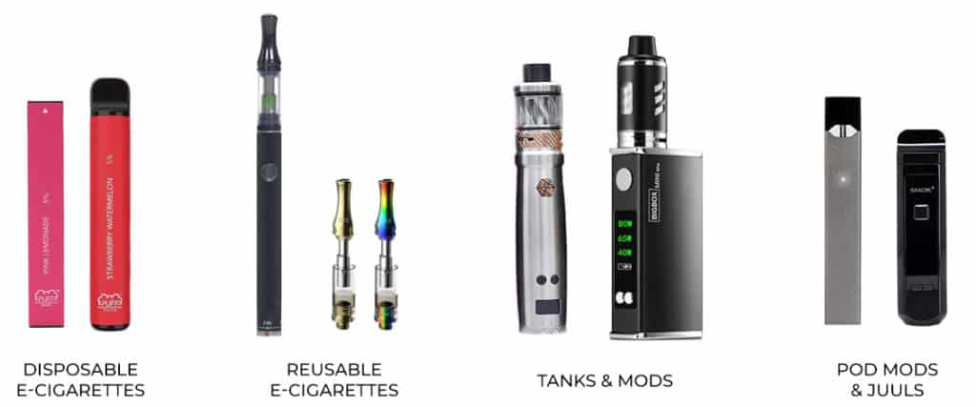
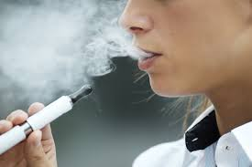
E-cigaretter
En væske opvarmes og forstøves og inhaleres. Der er mange forskellige typer.
Alle de store tobaksproducenter har investeret i e-cigaretter.
Alle andre smage end tobak og mentol er forbudt (per 1. april 2022).
Ca. 3-5 pct. af befolkningen ryger dem.
3,4 pct. blandt 15-29 årige.
Gateway til cigaretrygning.
WHO: der er ikke tvivl om, de er skadelige.
Danskernes Rygevaner, 2020, §RØG – en undersøgelse af tobak, adfærd og regler WHO report on the global tobacco epidemic 2021: addressing new and emerging products

Slide 29
Er e-cigaretter en ‘gateway’ til cigaretter?
Et systematisk review med tal fra hele verden viser, at børn og unge, der ryger e-cigaretter (også kun på eksperimentel basis), har dobbelt så stor sandsynlighed for at begynde at ryge cigaretter senere i livet.
E-cigaretter kan således gøre unge fortrolige med rygning
Brug af e-cigaretter som unge
Rygning senere i livet
Yoong SL, Hall A, Leonard A, McCrabb S, Wiggers J, Tursdan d’Espaignet E, et al. Association between electronic nicotine delivery systems and electronic non-nicotine delivery systems with initiation of tobacco use in individuals aged <20 years - a systematic review and meta-analysis. PLOS One. [in press]
§RØG – En undersøgelse af tobak, adfærd og regler, 2022 (SIF)

Slide 30
Snus og nikotinposer
Tre typer: snus (ulovligt), tyggetobak og nikotinposer (pt. mest udbredt).
Ingen øvre grænse for nikotin-indhold. Ingen regulering af indhold. Smag af f.eks. mint, lakrids, karamel.
Stigende forbrug blandt unge:
Ca. 7,5 pct. af kvinderne bruger dem og 15,7 pct. af de unge mænd.
Nikotinposer: Billige, ingen regulering af smag eller af pakkens udseende.
Nikotinen er skadelig. Vi kender ikke langtidskonsekvenser hos unge.
§RØG – en undersøgelse af tobak, adfærd og regler

Slide 31
Nikotin

Slide 32


Nikotin er fællesnævneren
Hvad er nikotin?
Nikotin er et giftstof
Afhængighedsskabende
Nikotin er et stof, som dannes i tobaksplanter til forsvar mod insekter. Det har tidligere været anvendt som sprøjtegift i landbruget.
Produkterne er designet til at gøre brugerne afhængige af dem
Notes:
Det der er fællesnævneren for de her produkter er nikotin.
De cigaretter der er på markedet i dag, afgiver mere nikotin end de gjorde førhen
Afhængigheden skal tænkes på tværs – samme redskaber (men helbredskonsekvenser kan være forskellig og brugen af dem). → derfor dykker vi ned i de forskellige produkter.

Slide 33
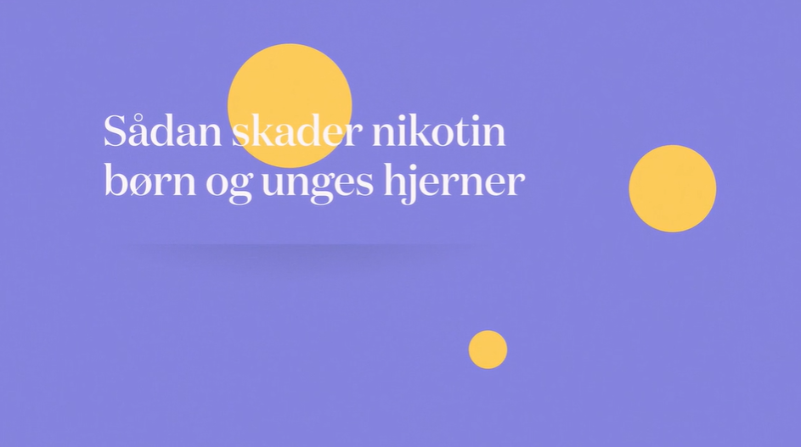

Slide 34
Helbred

Slide 35
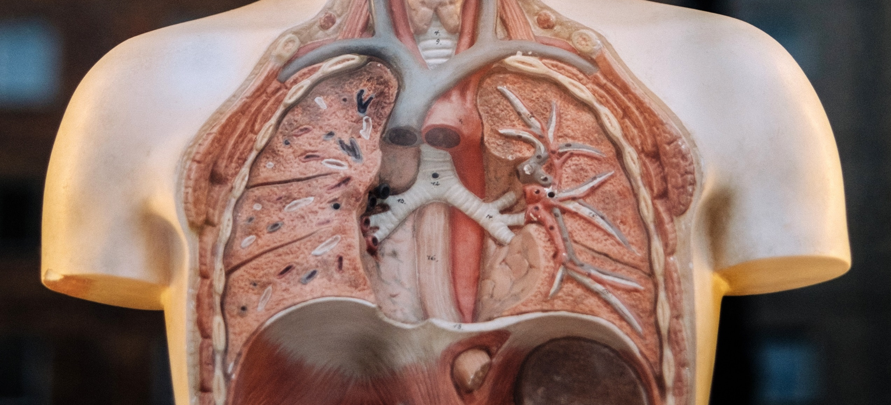
Rygning og helbred
Notes:
Men hvorfor er det at rygning og brug af tobak er så skidt. Hvad er det, det gør ved kroppen.

Slide 36
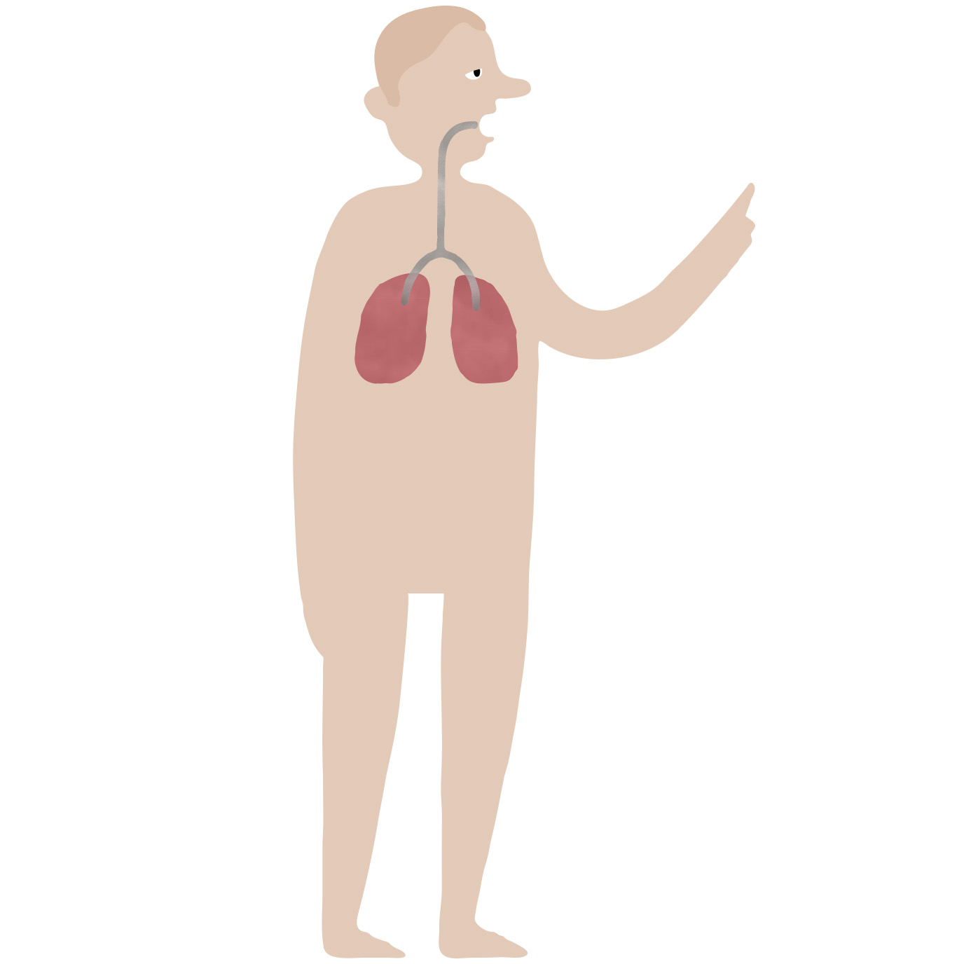
Hvilke konsekvenser?
Øvelse fra mappen
Snak sammen to-og-to om, hvilke konsekvenser I
kender ved rygning
Tegn det ☺

Slide 37
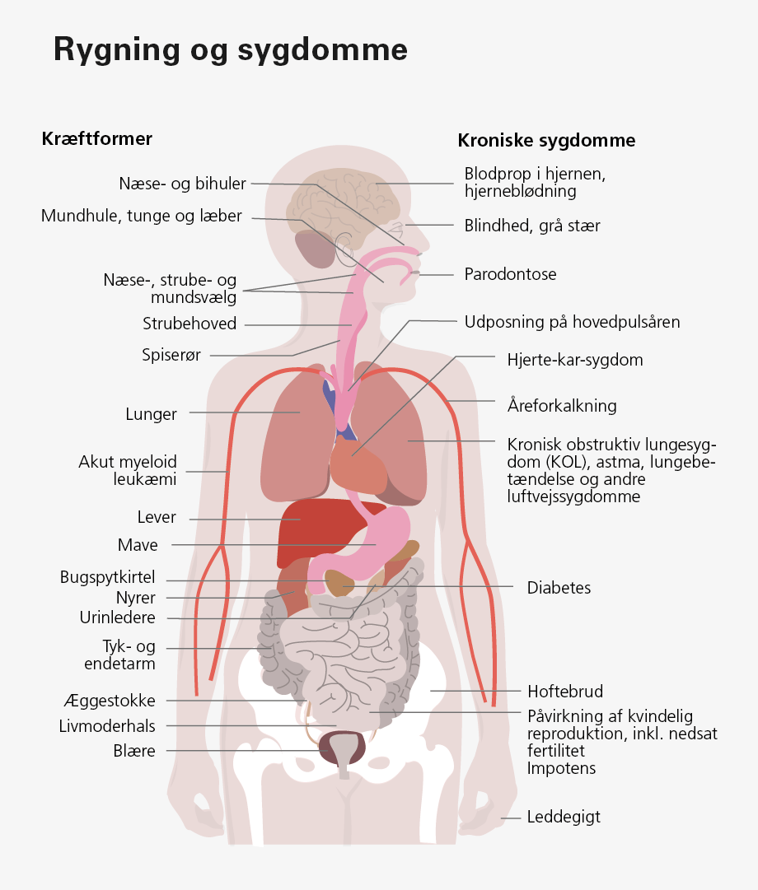
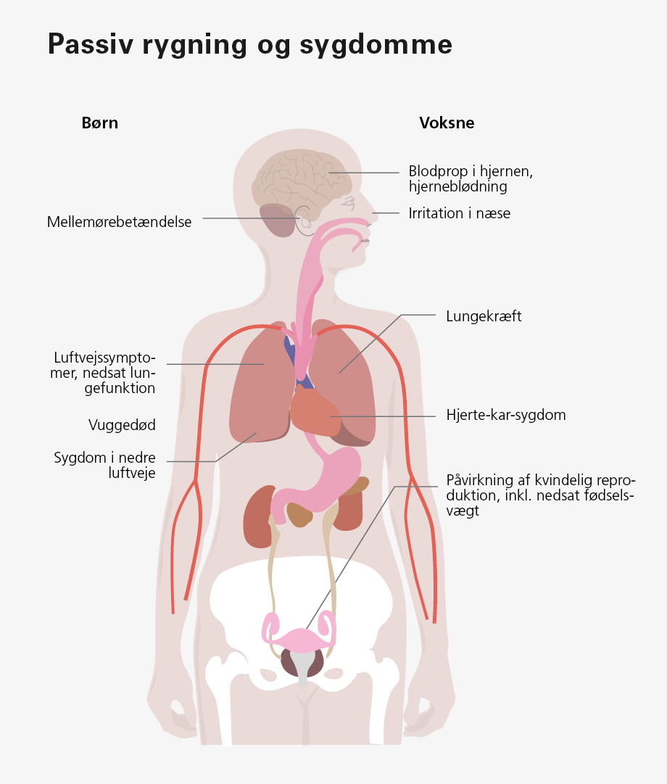
Notes:
Hvis vi skal kigge på rygning og helbred, så øger rygning risikoen for mere end 16 forskellige kræftformer, men øger også risikoen for en række andre sygdomme.
Mild KOL
Over 80 % af den forventede lungefunktion er tilbage
Moderat KOL
Mellem 50 % og 79 % af den forventede lungefunktion er tilbage
Svær KOL
Mellem 30% og 49% af den forventede lungefunktion er tilbage
Meget svær KOL
Under 30 % af den forventede lungefunktion tilbage

Slide 38
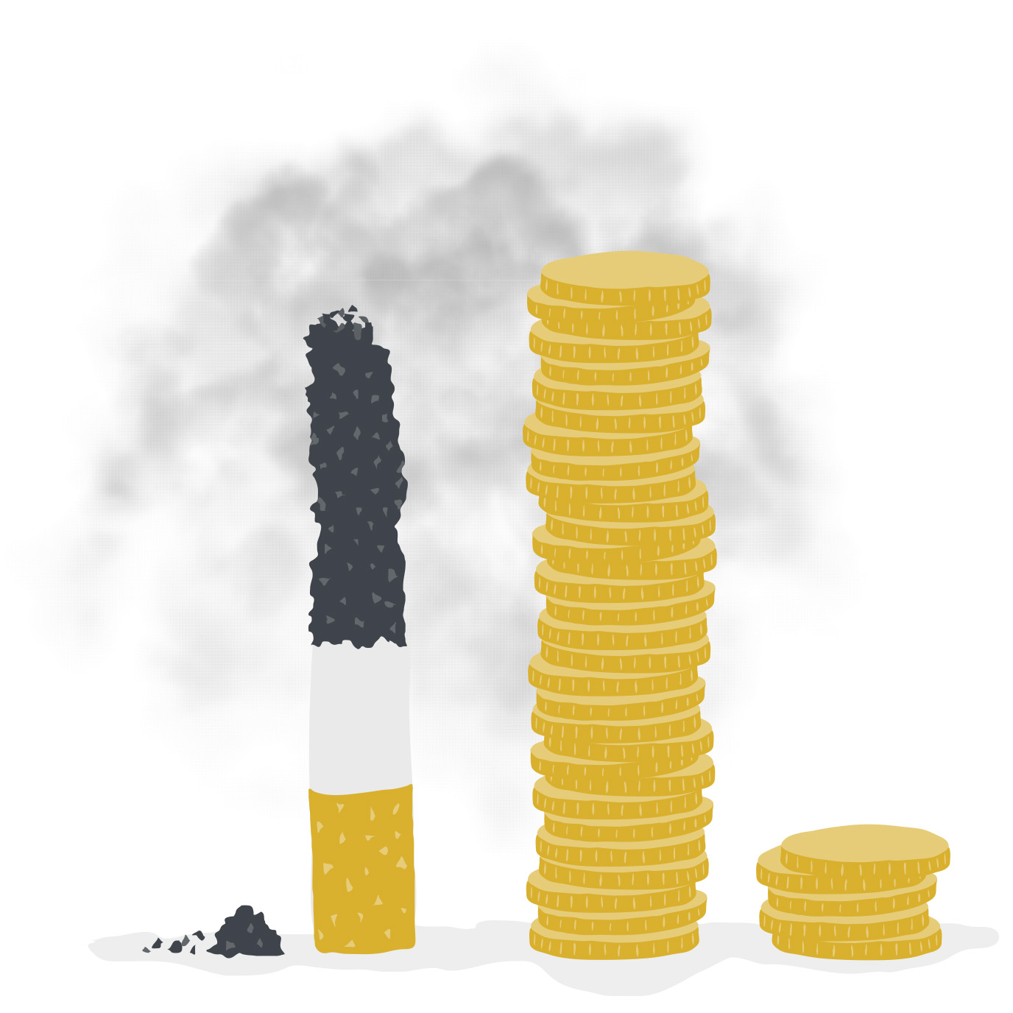
Hvad sker der med kroppen?
Kort efter, at man er begyndt?
Dårligere sårheling og flere ar (piercing, tatoveringer).
Dårligere immunsystem.
Dårligere smags-og lugtesans.
Dårligere ånde.
Nedsat frugtbarhed og sædkvalitet.
Dårligere kondition.
Et belastet kredsløb.
Dårligere mund- og tandhygiejne.
Kilder: Pisinger C. Behandling af tobaksafhængighed 2011, Kræftens Bekæmpelse Rygningens skadevirkninger for unge 2006; Sygdomsbyrden i Danmark 2015, SIF for Sundhedsstyrelsen, Mahonen MS et al. 2004: Current smoking and the risk of non-fatal myocardial infarction in the WHO MONICA Project populations.
Notes:
Husk at nævne økonomi som en konsekvens også ☺.
1 pk. om dagen koster 20.000 kr. om året. (med en pris på 60 kr. om året bliver det 21.900 kr.)
Kilde:
Sygdomsbyrden i Danmark 2015, SIF for Sundhedsstyrelsen
Efter 12 timer er kulilten ude af kroppen
3-4 uger vil den fysiske afhængighed være ovre
Fem gange forøget risiko for blodprop blandt <40 årige der ryger:
-Mahonen MS, McElduff P, Dobson AJ, Kuulasmaa KA, Evans AE. Current smoking and the
risk of non-fatal myocardial infarction in the WHO MONICA Project populations.
Tob.Control 2004 Sep;13(3):244-50.
-Parish S, Collins R, Peto R, Youngman L, Barton J, Jayne K, Clarke R, Appleby P, Lyon V,
Cederholm-Williams S, et al. Cigarette smoking, tar yields, and non-fatal myocardial
infarction: 14,000 cases and 32,000 controls in the United Kingdom. The International Studies
of Infarct Survival (ISIS) Collaborators. BMJ 1995 Aug 19;311(7003):471-7.
Ved rygestop forsvinder den øgede risiko dog efter nogle år.
Kræft: Lungekræft, strubekræft, mundhulekræft, spiserør, mavesæk, leverkræft, bugspytkirtel, blærekræft. (Man kendte næsten ikke til lungekræft før rygning kom til).
Hjerte-kar-sygdomme: blodpropper i hjertet og hjernen, dårligt kredsløb i benene
KOL: Lungernes væv er ødelagt og man bliver langsomt kvalt (320.000 personer med KOL i Danmark – 85 % af dem er i behandling pga. rygning)
Diabetes
Blindhed
Knogleskørhed
Impotens
Nedsat frugtbarhed
Mavesår
Dårlig sårheling - ar (piercing, tatoveringer)
Når du ryger, trækker dine blodårer sig sammen og kalker til. Det giver dårlig blodcirkulation og betyder, at der kommer mindre blod og dermed mindre ilt rundt i kroppen. Vævet har brug for ilt for at blive gendannet. En rygers sår er derfor længere tid om at hele.
Svækket immunforsvar
Rygerne ar et svækket immunforsvar. De får også lettere infektioner, da rensemekanismen og lungerne er beskadigede, og derfor har bakterier og vira nem adgang til kroppen. Rygere bliver derfor lettere forkølede, får ondt i halsen og influenza.
Dårlig smags- og lugtesans
Men det er ikke sikkert, du selv lægger mærke til det. Røgen nedsætter nemlig din smags- og lugtesans. Når du ryger, overstimulerer røgen dine smags- og lugteceller, så de virker dårligere. Det er det samme, der sker, når du spiser meget stærk mad, og det føles som om din mund og dine læber bliver bedøvede.
Hvis du har prøvet at holde op med at ryge i et par dage, har du sikkert kunnet lugte, hvordan dit værelse og dit tøj lugter af røg. Det er sådan, ikke-rygere oplever dig og dit hjem.
Ånde - lugt
Som ryger kommer dit tøj, dit hår, dine fingre og din ånde til at lugte af røg.
Nedsat fertilitet
Rygning kan gøre det sværere at blive gravid. Tobaksrøgen kan påvirke de kvindelige hormoner og ægløsningen. Hvis manden ryger, kan tobakken skade sædcellerne og medføre nedsat sædkvalitet. Selv få cigaretter kan skade.
Tobakken gør det også sværere at holde på graviditeten. Blandt kvinder, der ryger, er der flere, som oplever en graviditet uden for livmoderen, eller at graviditeten ender med en spontan abort.
Dårligere kondi
Kondition er et udtryk for, hvor god din krop er til at få ilt ud til dine muskler. Musklerne skal have ilt for at kunne arbejde, og særlig meget ilt, når du dyrker sport. Når du ryger, sætter kulilten fra røgen sig på de røde blodlegemer, der hvor ilten skulle have siddet. Det gør det meget sværere for kroppen at transportere ilt ud til musklerne – og din kondition bliver derfor dårligere.
Et belastet kredsløb
Kan fx vise sig i form af at pulsen er højere eller man fryser mere.
Hjertet skal pumpe hurtigere for at få nok ilt rundt i kroppen, fordi kulilten optager iltens plads på de røde blodlegemer.
Udseende (hud, tænder)
Din hud bliver mere og mere grå og kedelig, jo længere tid, du har røget. Det sker, fordi nikotinen får de små blodkar i blodårerne til at trække sig sammen, og så kommer der mindre blod, ilt og næring ud til hudens yderste lag.

Slide 39

Prøv det på egen krop
Øvelse fra mappen
Sugerør i munden.
Hold dig for næsen.
Hop/høje knæbøjninger/trapper.

Slide 40
Snus og helbred

Slide 41
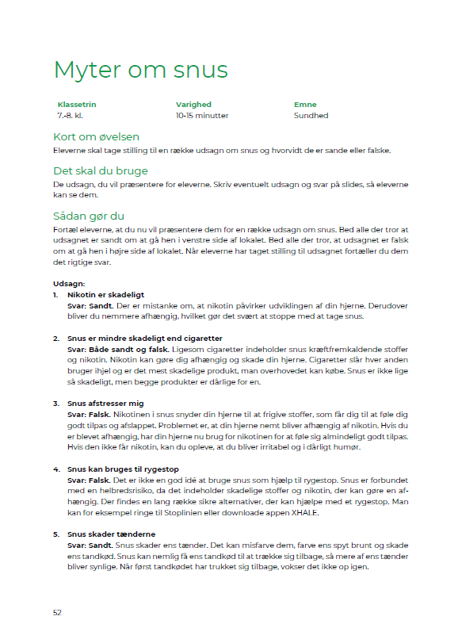
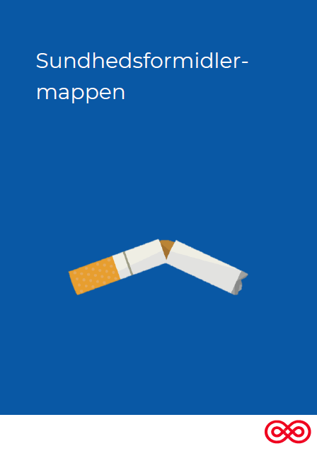

Slide 42
Skader i munden
Slimhindeforandringer og tilbagetrukket tandkød
Fire ud af ti tandlæger har patienter med skader i mundhulen relateret til brugen af snus.
Tandkød kommer ikke tilbage, selvom man stopper.
Misfarvede tænder
En tredjedel af tandlægerne ser også patienter med misfarvninger på tænderne på grund af snus.
Kilde: Tandlægeforeningen
Notes:
Skaderne ses formentlig også ved brug af tyggetobak og nikotinposer. Vi ved ikke om tandlægeforeningen skelner mellem produkterne eller om de betragter dem som en samlet gruppe.
Snus skader tænder og tandkød og blotter tandhalsene, som er irreversibelt. Når først tandkødet har trukket sig tilbage, vokser det ikke frem igen
Andre helbredsrisici
Snus og tyggetobak kan få tandkødet til at trække sig tilbage, så mere af tænderne bliver synlige. Tandkød, der har trukket sig tilbage, kommer ikke igen, selvom man stopper med at bruge snus. Produkterne irriterer også slimhinden i munden, der som beskyttelse danner en slags hård hud i form af hvidlige, rynkede plamager. Snus og tyggetobak kan også misfarve tænderne.

Slide 43
Vapes og helbred

Slide 44
Usikkerhed om kræftrisikoen
Røgfri tobak
Amerikansk snus og røgfri tobak fra Asien og Afrika indeholder
nitrosoaminer i høje doser og er kræftfremkaldende
Svensk snus og tyggetobak
Vi ved med sikkerhed, at svensk snus og tyggetobak
indeholder sundhedsskadelige stoffer.
Det er usikkert, om svensk snus øger risikoen for kræft.
Der findes ikke undersøgelser af dansk tyggetobak.
Nikotinposer
Da nikotinposer er så nyt et produkt, er risikoen
for kræft ikke undersøgt endnu.
Notes:
Hvis man betragter alle former for røgfri tobak som en samlet gruppe, er der tiltrækkeligt mange undersøgelser til at kunne konkludere, at røgfri tobak øger risikoen for kræft i mundhulen, spiserøret og bugspytkirtlen. Betragter man derimod svensk snus og tyggetobak som unikke produkter, er sammenhængen mindre klar. Der findes undersøgelser, som giver mistanke om, at svensk snus er kræftfremkaldende, men ikke tilstrækkeligt mange til at man kan drage en endelig konklusion. Vi kender ikke til undersøgelser af kræftrisikoen ved dansk tyggetobak. Indeholder op til 30 kræftfremkaldende stoffer.
Påvirkning af hjertekarsystemet
Nikotinen i produkterne påvirker hjertekarsystemet - herunder puls og blodtryk, men der mangler mere viden på området.

Slide 45

Tobaksforebyggende undervisning
Notes:
Nu skal det handle om, at I skal planlægge, hvad I skal hjem og gøre ud fra dette kursus.

Slide 46

Rammerne for undervisningen
7-9. klasse
90 min. (To lektioner)
2-3 frivillige afsted sammen
Læreren er tilstede
Indhold: dialog og øvelser fra mappen
Notes:
Forklar her meget grundigt, hvad de skal ud i.

Slide 47
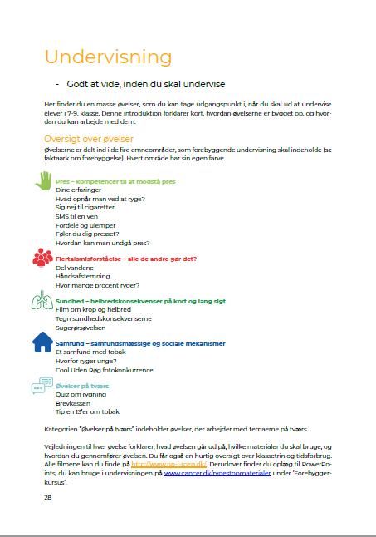

Hvad skal I undervise i?
Kompetencer til at modstå pres
Viden om flertalsmisforståelser
Sundhedskonsekvenser – viden om konsekvenser af tobak på kort og lang sigt
Mekanismer i samfundet, som påvirker unge til at ryge eller bruge snus
Øvelser på tværs
Notes:
Husk: faktaarkene er baggrundsviden for at køre øvelserne/undervisningen

Slide 48

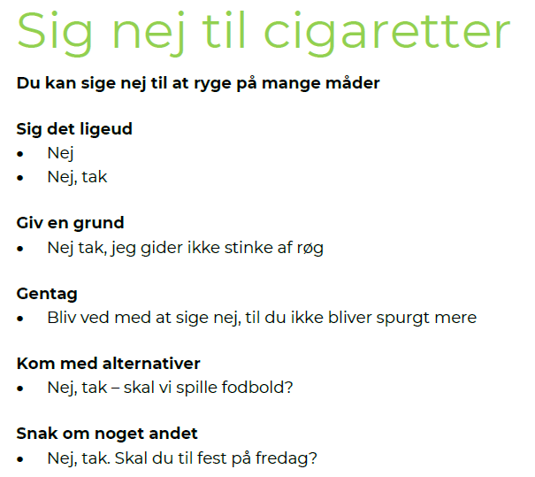
Pres
Hvad er gruppepres? Direkte og indirekte
Give kompetencer til at modstå gruppepres
Hvordan siger man nej på en god måde?

Slide 49

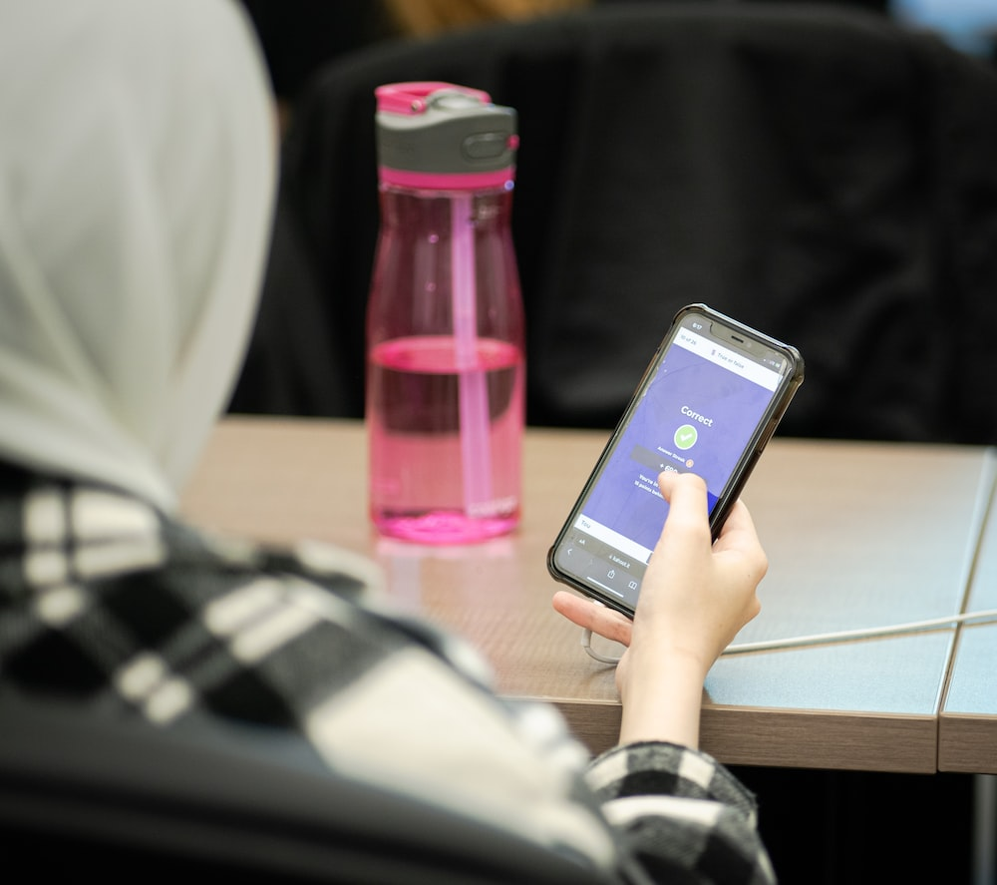
Flertalsmisforståelser
Hvad er en flertalsmisforståelse eller social overdrivelse?
Kender I andre flertalsmisforståelser end rygning? (f. eks. alkohol)
Hvor mange tror de unge, der ryger?
Generel misforståelse

Slide 50
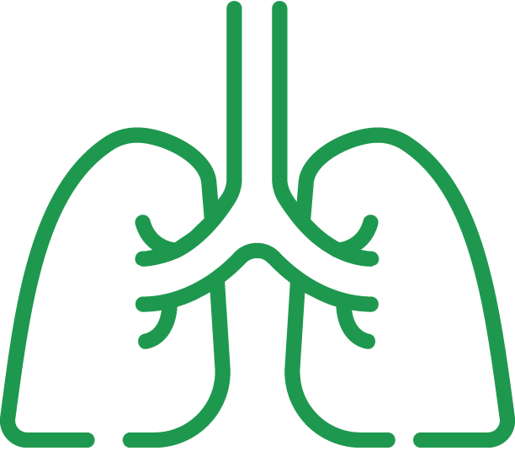
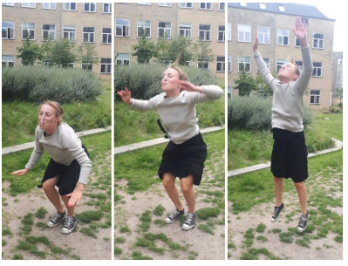
Helbredskonsekvenser
Konsekvenserne, der kommer efter kort tid (kondition, udseende etc.)
Konsekvenserne, der kommer efter lang tid (kræft, blodpropper etc.)

Slide 51

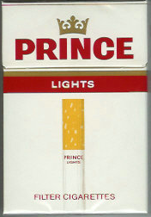
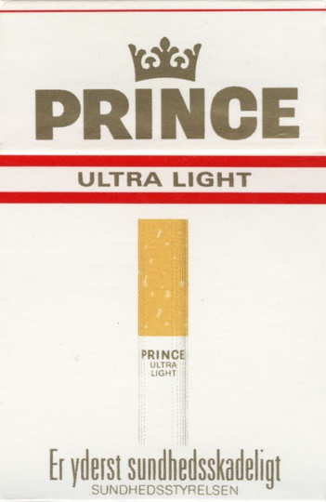
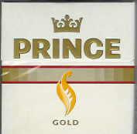
Samfund
Tobaksindustriens rolle og metoder.
Identitet og status ift. rygning/snus.
Hvad er normen?
Rollemodellers betydning.
Rygning på film og tv.
→
Gold, Silver, Blue og White

Slide 52
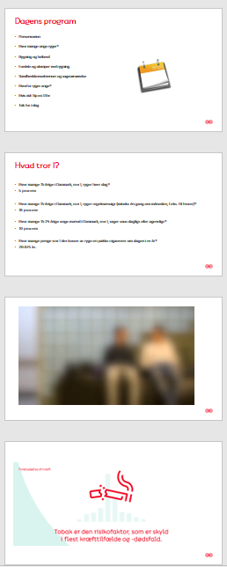
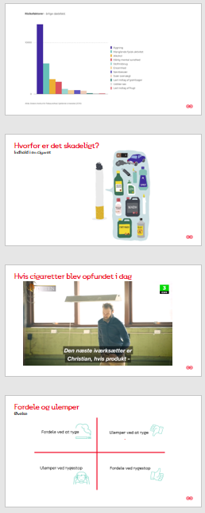
Øvelser er det bærende element
Sundhedsformidlermappen
PowerPoints
I finder dem på
frivillig.dk under gruppen
Sundhedsformidler.

Slide 53
Formidlingssituationer
- Hvad kan I forvente?
Forskellige niveauer.
Forskellige klassetrin.
Variation i erfaringer med produkter.
Taknemmeligt publikum.
Energiske klasser.
Stille klasser.
Flabede svar.
Snus vs. Cigaretter.

Slide 54

Hvordan formidler vi bedst til unge?
Øvelse
Notes:
Variation og aktiviteter
humor – knap så alvorligt
Dialog! Dialog! Dialog!
Deres virkelighed og ingen forkerte svar
Gør plads til spørgsmål og nysgerrighed
Klar på at improvisere

Slide 55
Planlæg en undervisning
Orienter dig i mappen.
Planlæg en undervisning.
Udfyld skabelon i grupper.
Udvælg én øvelse.
Vis øvelsen for holdet.
Kom gerne selv med nye ideer.
Notes:
Grupper á tre. Hver gruppe får et klassetrin.

Slide 56
Et undervisningseksempel: 8. klasse
Tid | Øvelse/aktivitet | Beskrivelse
5 min. | Hej og velkommen | Fortæl, hvad I hedder, hvem I er og hvad, der skal ske i dag.
15 min. | Fordele og ulemper (Pres) | Gruppearbejde: Sætter eleverne i gang med selv at tænke over, hvorfor nogen ryger.
10 min. | Del vandene (Flertalsmisforståelsen) | Fysisk øvelse: Giver indblik i, hvor mange unge ryger – og hvad klassen selv tror.
20 min. | Tegn sundheds-konsekvenserne (sundhed) | Kreativ øvelse. Eleverne kommer selv på banen med viden om konsekvenserne.
20 min. | Hvorfor ryger unge? (Samfund) | Diskussion: eleverne reflekterer over, hvorfor nogle alligevel ryger, og hvad vi kan gøre ved det.
15 min. | Mads og Monopolet (På tværs) | Gruppearbejde: Giver eleverne mulighed for at samle læring fra dagens temaer i en øvelse.
5 min. | Opsamling | Eleverne kan stille evt. spørgsmål og komme med feedback.

Slide 57
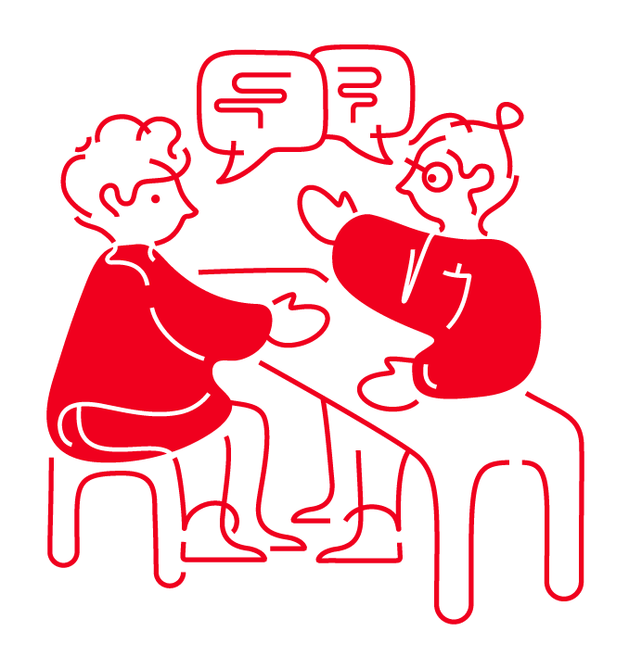



Når I skal ud at undervise
Gør det til jeres eget
Sammensæt forløbet
Husk de fire temaer.
Brug de øvelser, I bedst kan lide.
Hav backup-øvelser.
Brug mappen og evt. Powerpoints fra frivillig.dk
Meld jer til
Afhold undervisningen
Min. to afsted sammen.
En klasse ad gangen.
Læreren er til stede.

Slide 58


Afrunding og vi ses tirsdag d. 19/3
?
Temaer næste gang
Ryge- og snusstop app
Kalenderkig og datoer
Nogle spørgsmål?
Ungdomsuddannelser.
Events.
Rygestop/snusstop.
Downloade den.
Kan du allerede nu melde dig på nogle formidlingsopgaver i de kommende måneder.
… så fyr løs ☺

